Slide 1
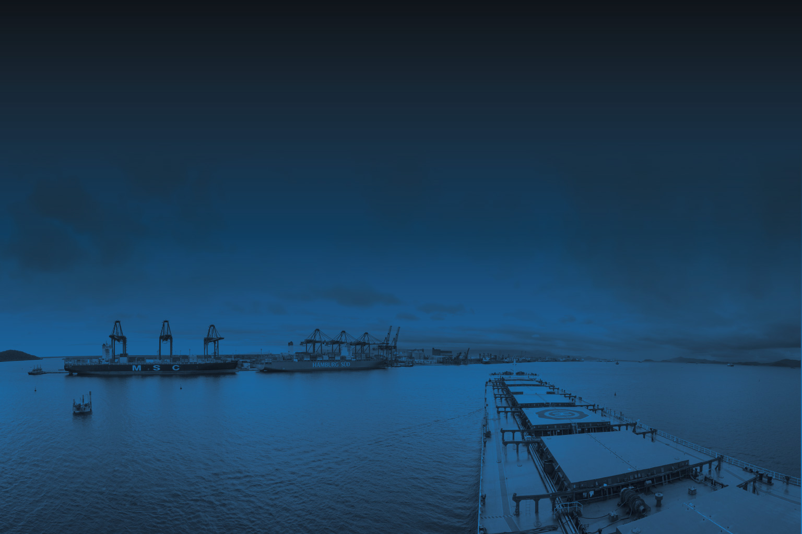
Movimento em ondas de embarcações e Folga Dinâmica Abaixo da Quilha
Eng. Dr. Felipe Ruggeri
ruggeri@argonautica.com.br

Slide 2
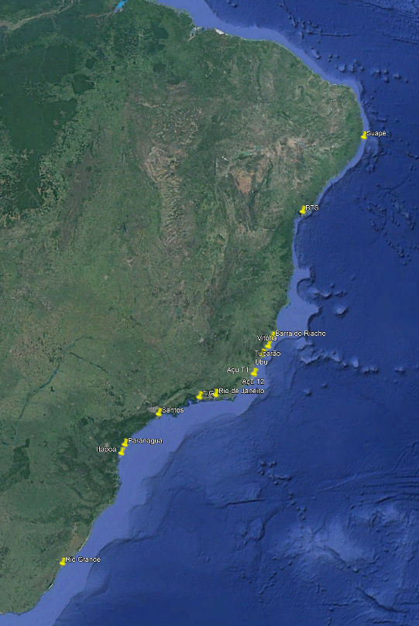
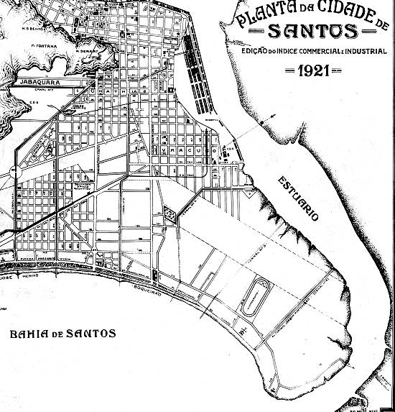
QUAL A IMPORTÂNCIA?
Grande parte os Portos/Terminais do Brasil possuem canais de acesso desabrigados e navegação com FAQ restrita:
  Mesmo os portos construídos em águas abrigadas hoje possuem canais de acesso desabrigados devido ao crescimento dos navios;
  Os aprofundamentos dos canais de acesso têm vindo com a extensão dos canais para águas mais desabrigadas;
Os novos requisitos ambientais têm exigido a construção de terminais em águas mais profundas para aproveitamento das profundidades naturais;

Slide 3
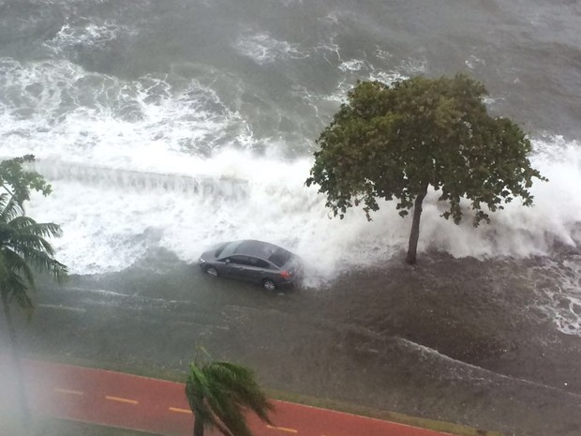
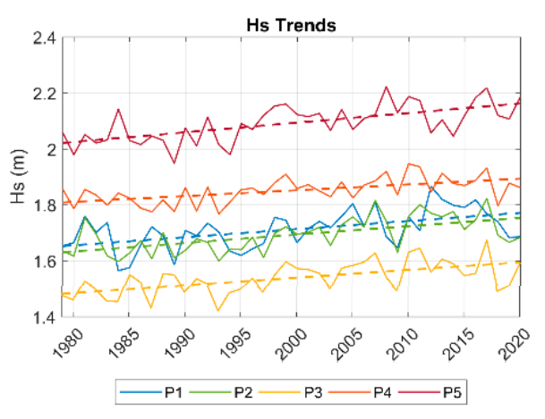
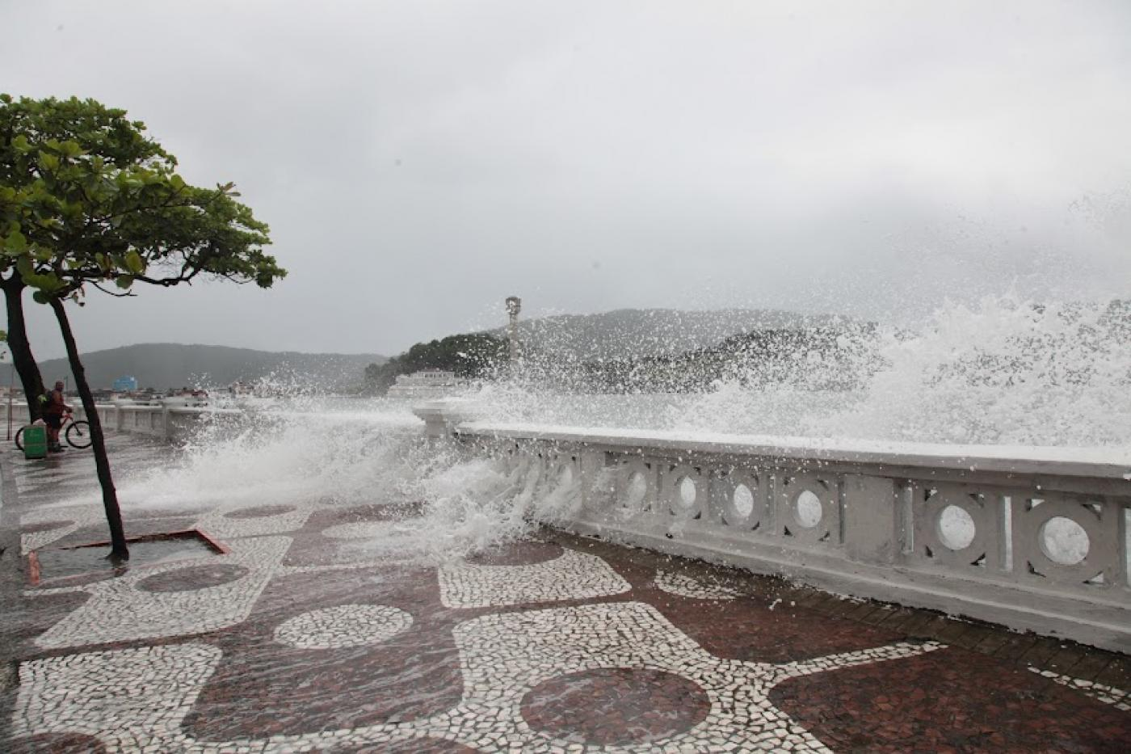
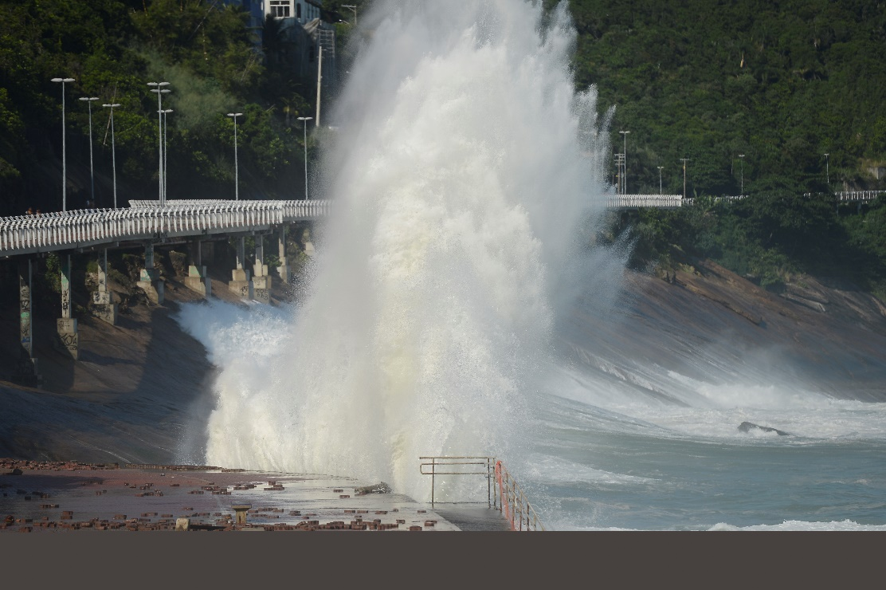
QUAL A IMPORTÂNCIA?
A costa brasileira é caracterizada pela ação de ondas de grandes períodos e alturas, frequente multidirecionais;
Alguns estudos mostram que as mudanças climáticas têm vindo acompanhadas de piora nas condições de mar;
O movimento em ondas além de impactar a segurança dos navios de grande porte devido à proximidade do fundo também impacta na segurança de embarque/desembarque de prático e rebocadores;
Cotrim, C.d.S.; Semedo, A.; Lemos, G.(2022)

Slide 4
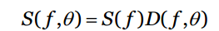
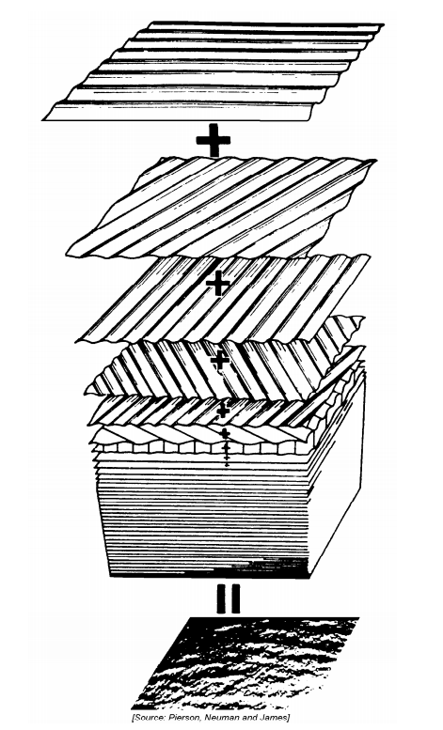
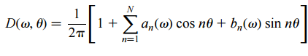
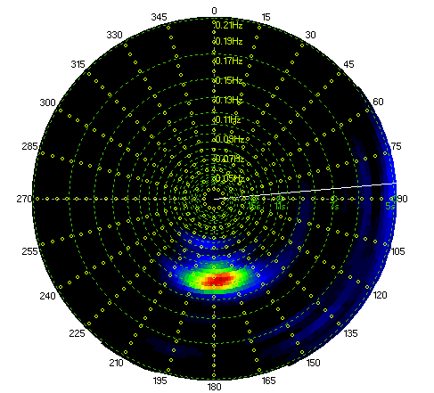
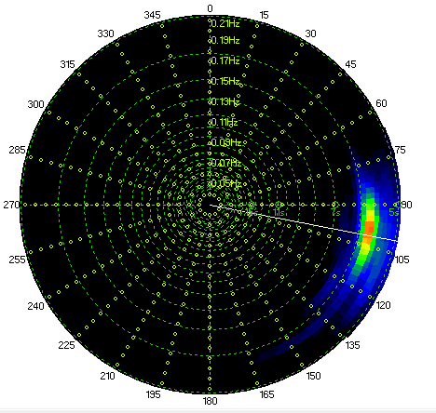
DIFICULDADES – CARACTERIZAÇÃO DO MAR
O estado de mar é a soma de diversas componentes de energia atuando, diversas com direções diferentes.
Espectro direcional
Componente 1
Componente 2
Componente 3
Espectro unimodal
Tp, Hs, Direção e espalhamento bem definidos
Componente n
Estado de mar observado
(Pierson, Neuman, James)

Slide 5
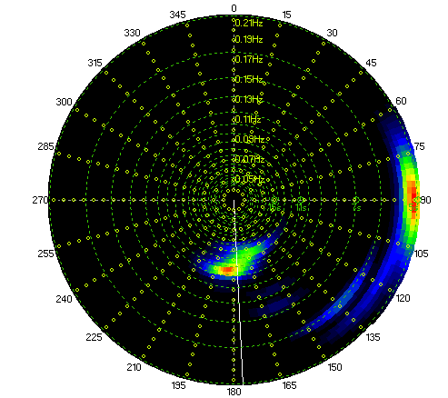
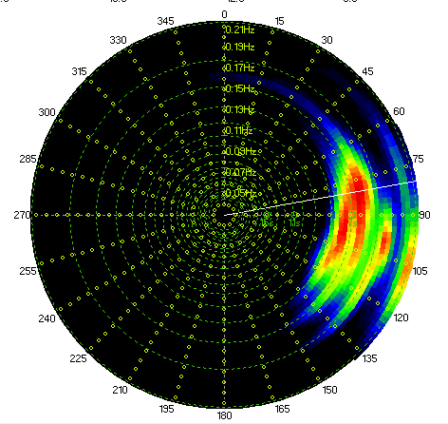

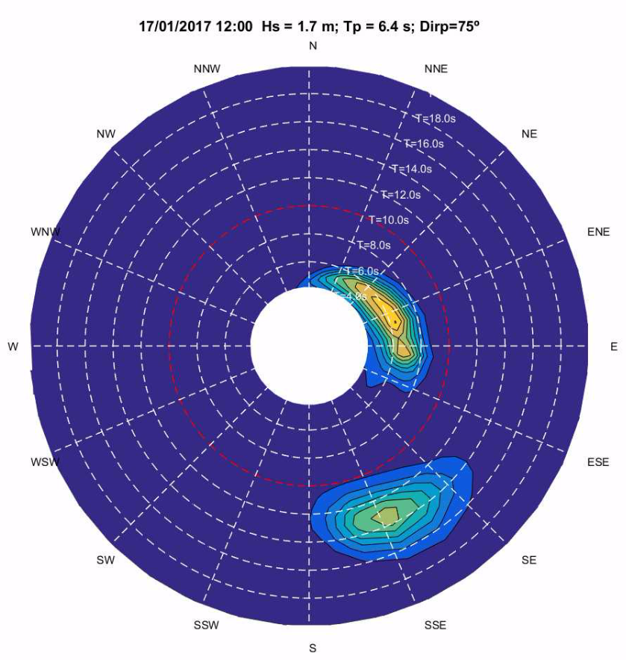
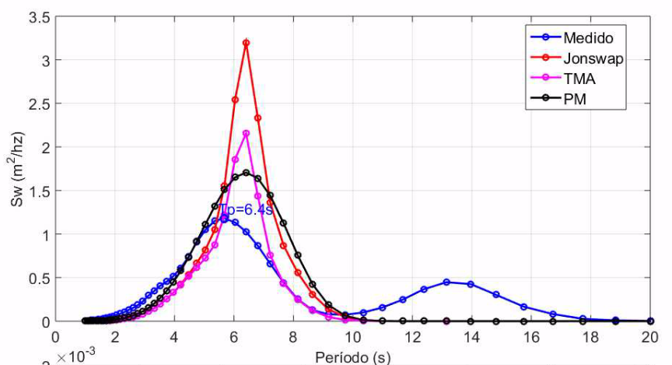
DIFICULDADES – CARACTERIZAÇÃO DO MAR
Nem sempre o estado de mar pode ser descrito pelo modelo paramétrico
Exemplos de espectros de mar
Qual a direção da onda?
Qual o período?
Sea
Swell

Slide 6
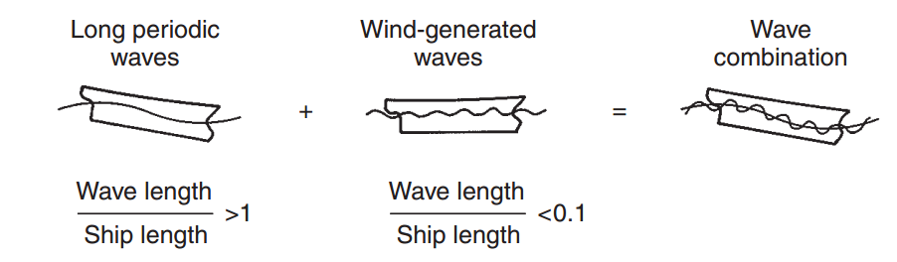
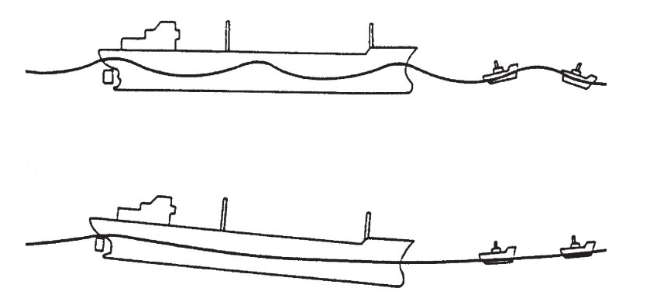
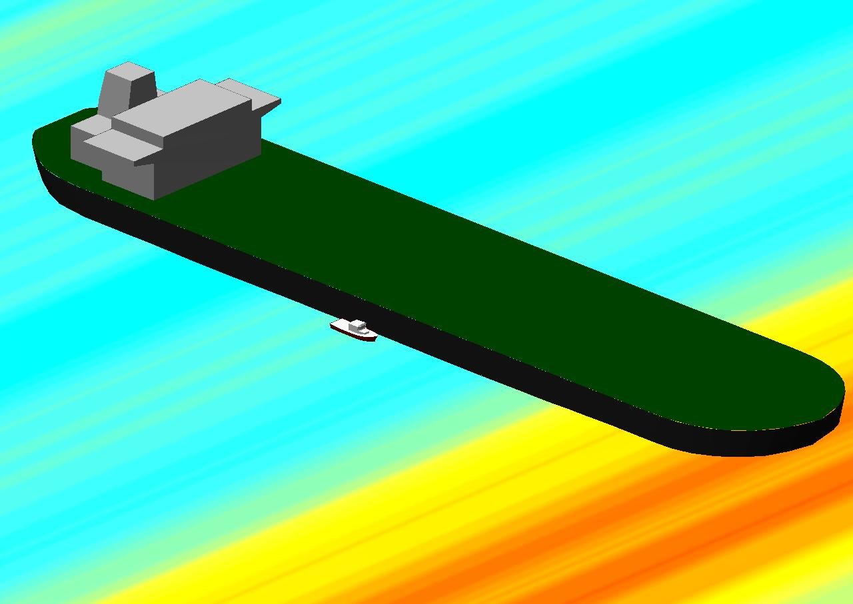
EFEITO DAS ONDAS NO NAVIO DE ESTUDO
Navios de grande porte são afetados principalmente por ondas de grande comprimento geradas em alto mar, enquanto que ondas curtas são menos críticas para o navio-tipo
As ondas curtas são críticas para embarcações menores (ex: rebocadores, lanchas etc.)
Port design Handbook

Slide 7
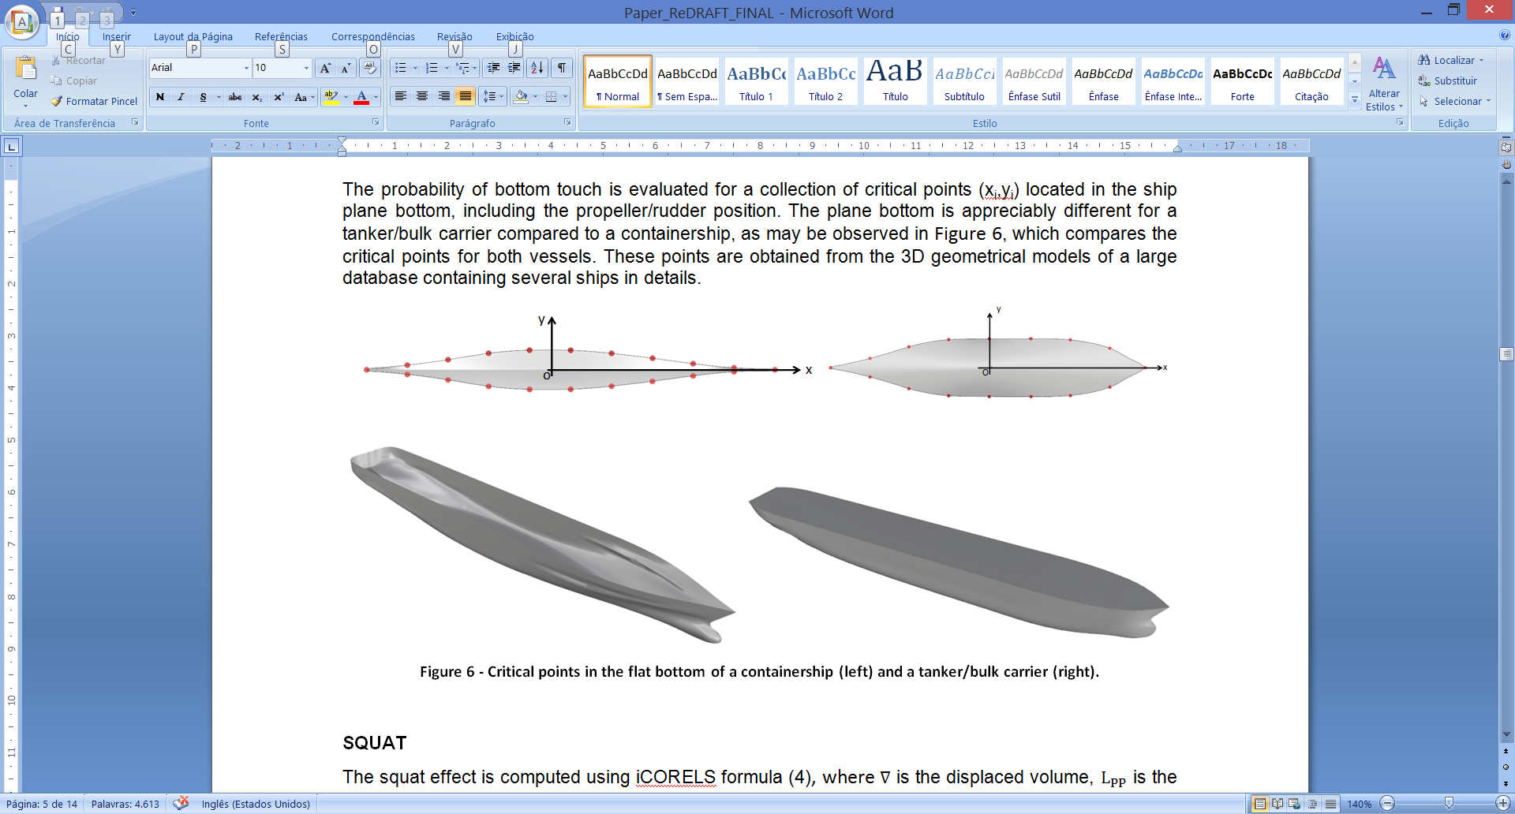
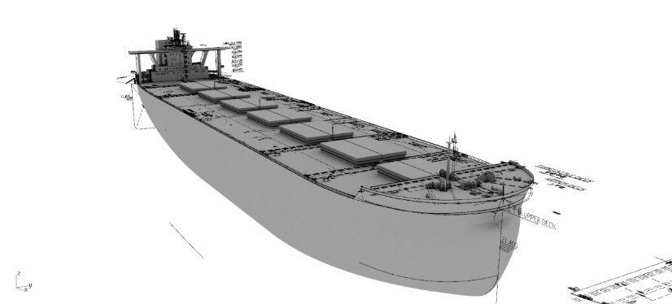
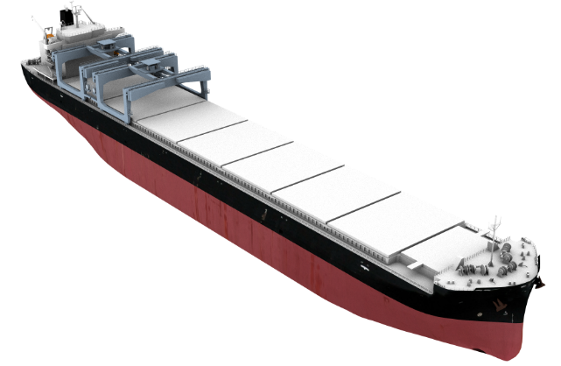
DIFICULDADES – VARIÁVEIS DA INTERAÇÃO NAVIO E ONDA
Grande quantidade de variáveis que influenciam na resposta em ondas:
  Tipo de navio (graneleiro, porta-containers, petroleiro, gaseiro, ro-ro etc);
  Distribuição de carga;
  Posição do centro de gravidade;
Porta-containers
Petroleiro
LNGC
Graneleiro
Carga Geral

Slide 8
DIFICULDADES – VARIÁVEIS DA INTERAÇÃO NAVIO E ONDA
Grande quantidade de variáveis que influenciam na resposta em ondas:
  Direção e frequência de incidência da energia do espectro de mar
  Velocidade de avanço em casos de Fnh elevados;

Slide 9
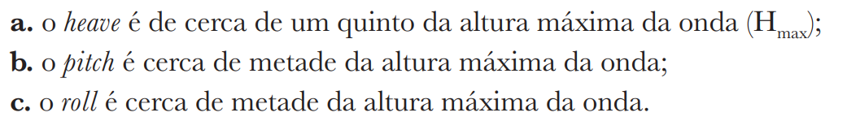
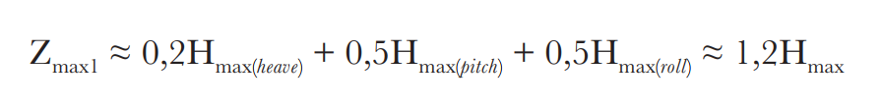


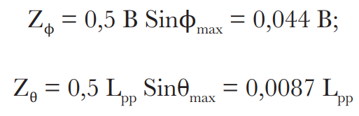
ETAPAS PRELIMINARES – MÉTODO TRIGONOMÉTRICO
Método Trigonométrico 1
Para um Hs=2.0m -> 4m somente de resposta em ondas
Método Trigonométrico 2
Contribuição do roll
Contribuição do pitch
Para um VLCC de Boca=60m -> 2.64m
5.42m
Para um VLCC de Lpp=320m -> 2.78m

Slide 10
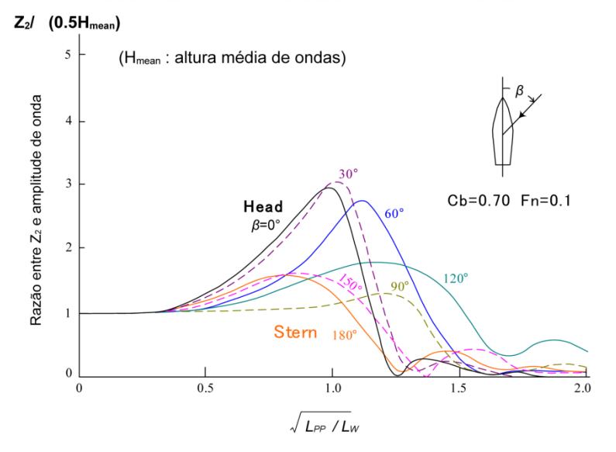
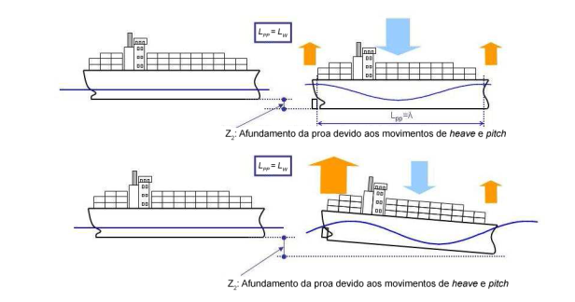
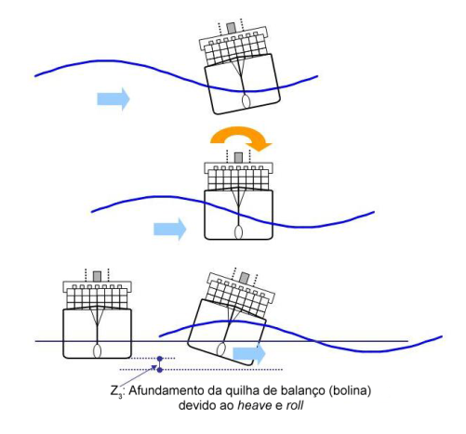


ETAPAS PRELIMINARES – MÉTODO JAPONÊS
Os maiores movimentos ocorrem do acoplamento heave + pitch ou heave + roll
Cálculo do Z₂
Cálculo do Z₃

Slide 11

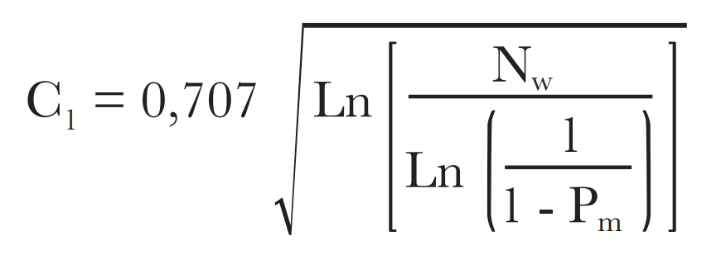
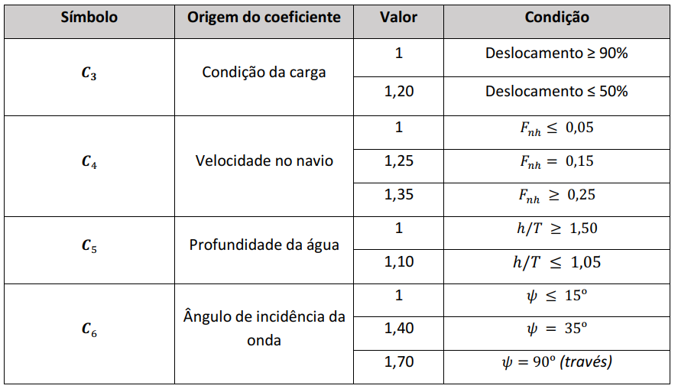
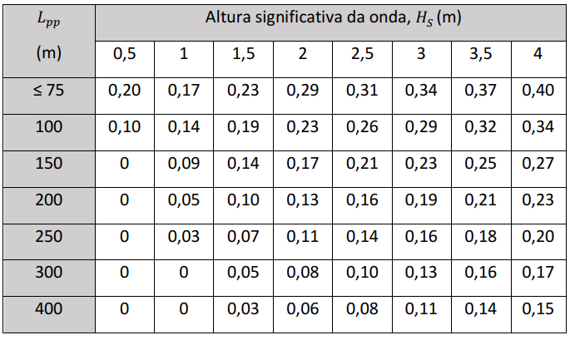
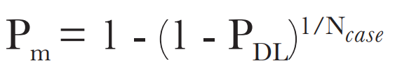
ETAPAS PRELIMINARES – MÉTODO ESPANHOL
O movimento total considera fatores da embarcação, estado de mar e condição de carregamento
Entre 200 e 10.000
Entre 0,05 e 0,50
Número de casos críticos

Slide 12
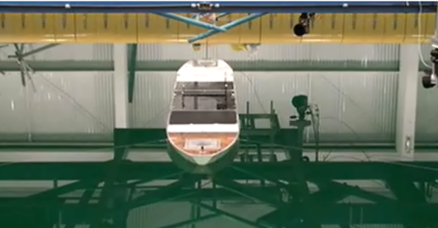
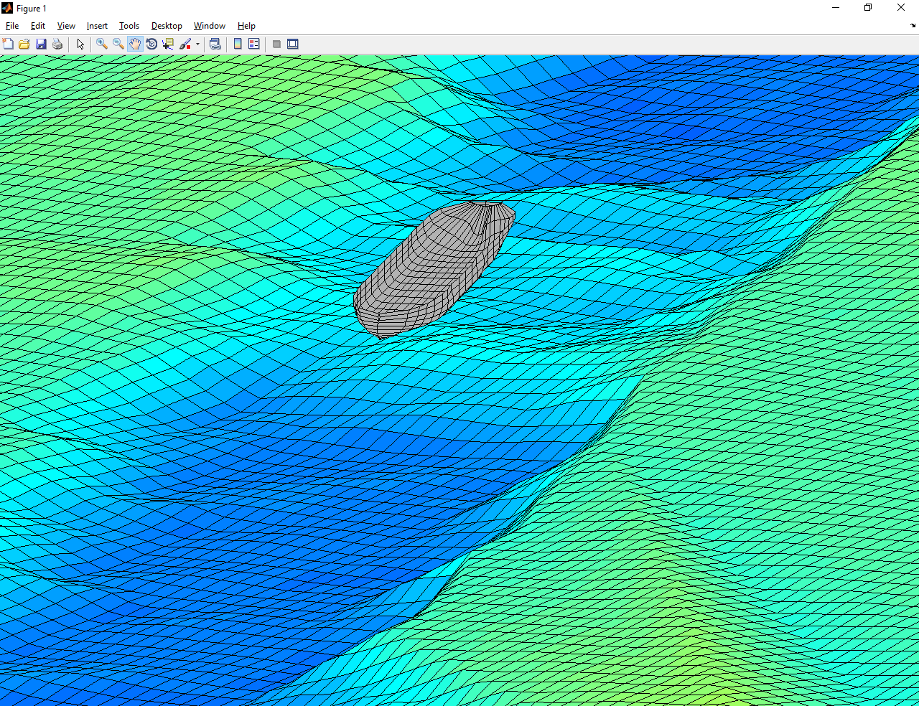
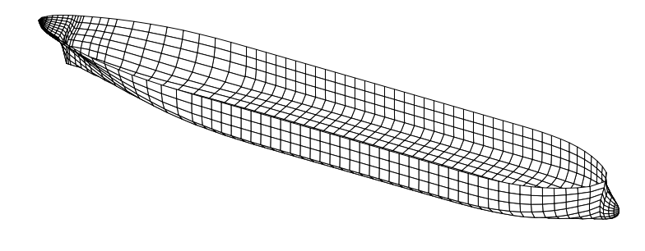
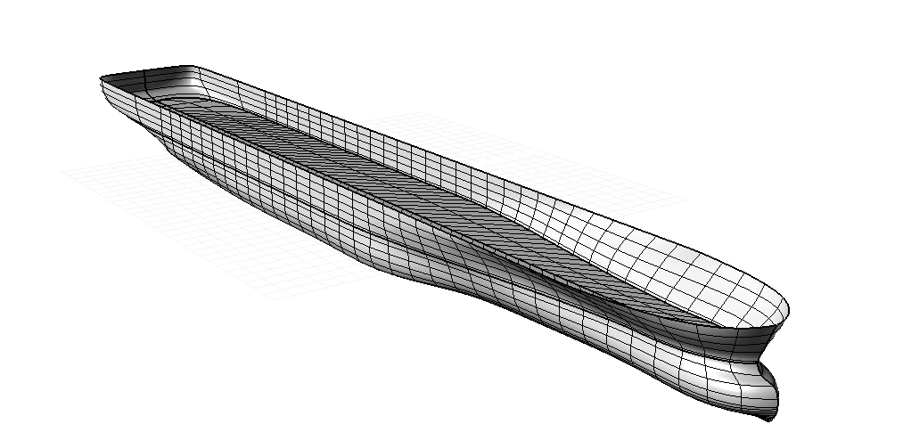
ETAPAS AVANÇADAS – MÉTODO ESPECTRAL
Os movimentos são calculados a partir dos operadores de resposta (RAOs) da embarcação.
Formas de obtenção dos RAOs:
  Experimentais:
  Numéricas – tipicamente método de faixa ou painéis
Grande aderência entre as metodologias

Slide 13
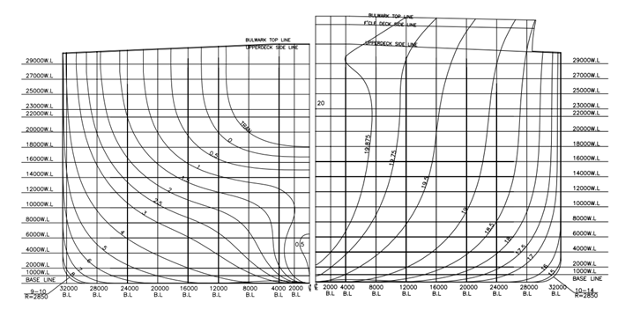
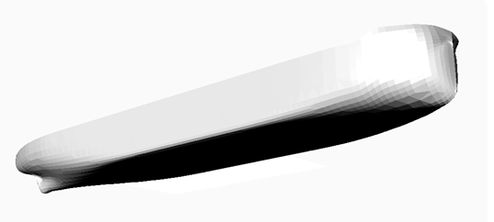
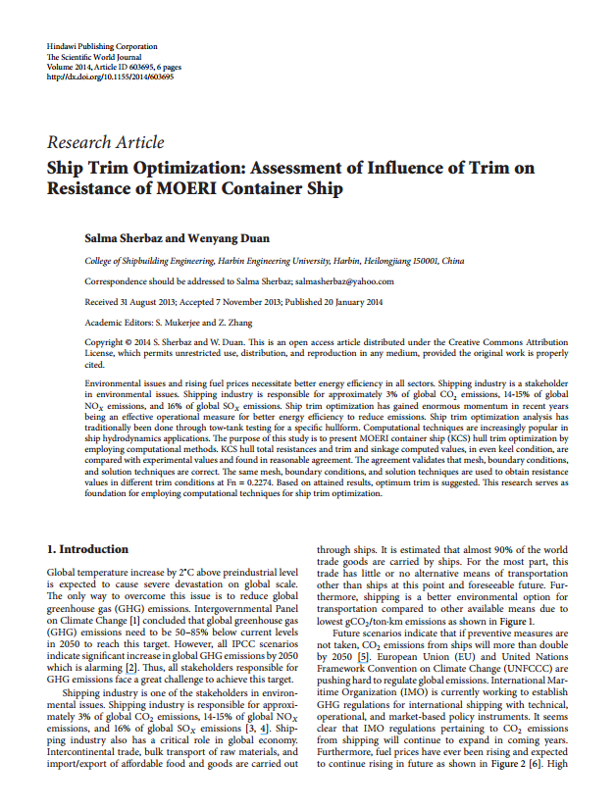
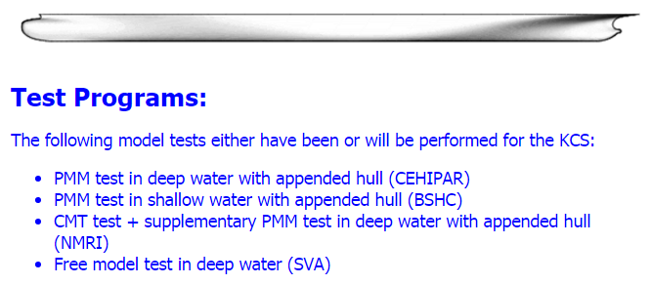
ETAPAS AVANÇADAS – DIFICULDADE – COMO OBTER OS CASCOS?
Embarcações semelhantes detalhadas (plano de balizas, arranjo geral, plano de capacidades etc.)
Séries sistemáticas e casos de benchmark internacionais (ex: ITTC – International Towing Tank Conference)

Slide 14
ETAPAS AVANÇADAS – GEOMETRIA DAS EMBARCAÇÕES
Os cascos são gerados de forma parametrizada para os diversos portes, calados e tipos de casco (Cb, Cp, Csm etc);
Os movimentos verticais (heave, roll e pitch) são combinados (com as fases relativas) nos pontos do fundo
Navio de containers
Navio Tanque
Diferença no formato do fundo no plano dos navios

Slide 15
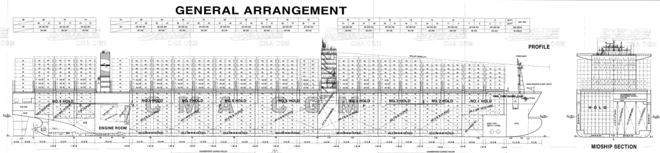
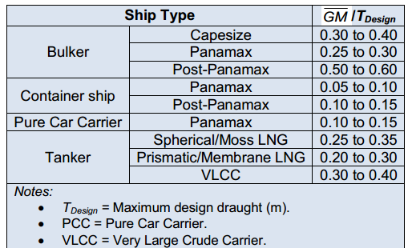
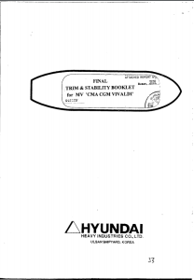
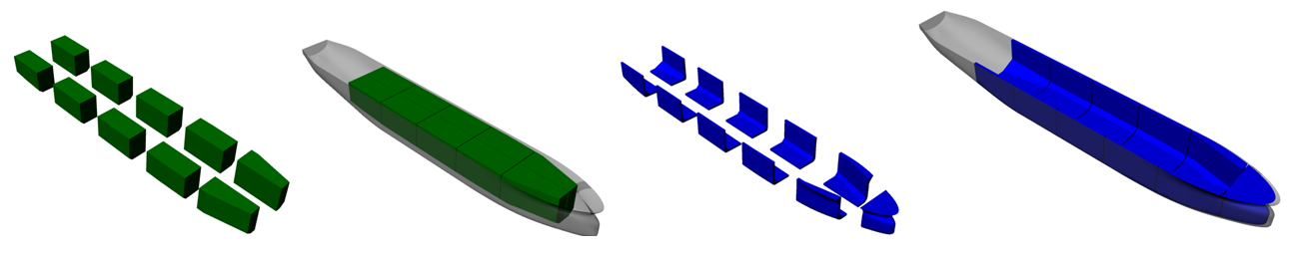
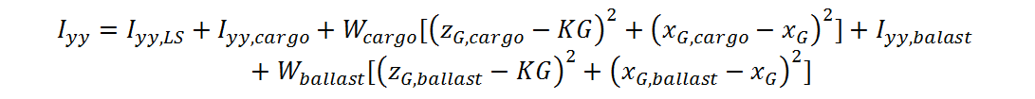
ETAPAS AVANÇADAS – CONDIÇÕES DE CARREGAMENTO
Arranjo geral + Plano de capacidades + Manual de Trim&Estabilidade
Condições de carregamento geradas variando a posição da carga e lastro
Cálculo da posição do centro de gravidade e matriz de inércia

Slide 16
ETAPAS AVANÇADAS – EFEITO DO PORTE DA EMBARCAÇÃO
Ex: Porta-containers de LOA=180m e LOA=340m em CA=18.3m
Δ₁₈₀ ~ 40.000 ton
Δ₃₄₀ ~ 136.000 ton
Grandes diferenças em termos de resposta a ondas em função do porte, embora ambos sejam porta-containers.

Slide 17
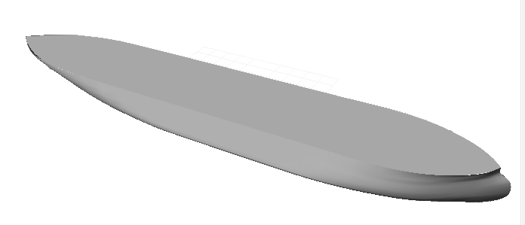
ETAPAS AVANÇADAS – EFEITO DO TIPO DE CASCO
Capesize vs porta-container
Efeito do formato do casco, distribuição de inércia e altura do centro de gravidade.

Slide 18
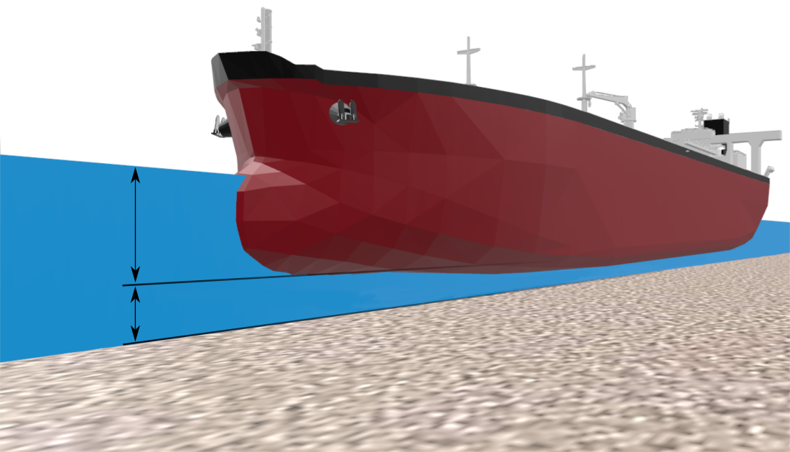
EFEITO NA FOLGA DINÂMICO ABAIXO DA QUILHA
Inseguro
Ineficiente
T
Um valor fixo independente das condições ambientais é suficiente?
X%

Slide 19
EXEMPLO EM ESCALA REAL E IMPACTO NA FDAQ
Manobra de porta-container na entrada da Baía da Guanabara
Medição em escala real
Embarcações “irmãs” em condição de mesma altura de onda mas energias concentradas em períodos curtos e longos;
VALOR (LOA=300m, B=48,3m, 110.600 DWT)
Hs=1,29m, Tp=8,0s, Dirp=152,6º
MSC ABIDJAN (LOA=300m, B=48,3m, 110.800 DWT)
Hs=1,28m, Tp=14,3s, Dirp=171,9º
3X
4X
2.5X
3.0X

Slide 20
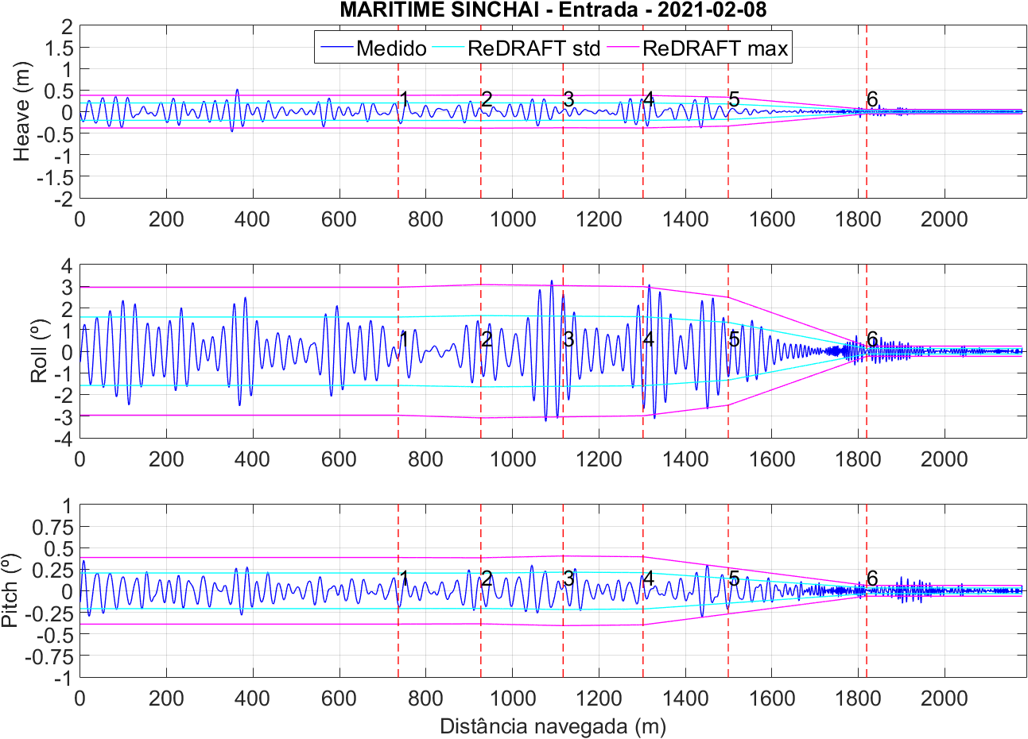
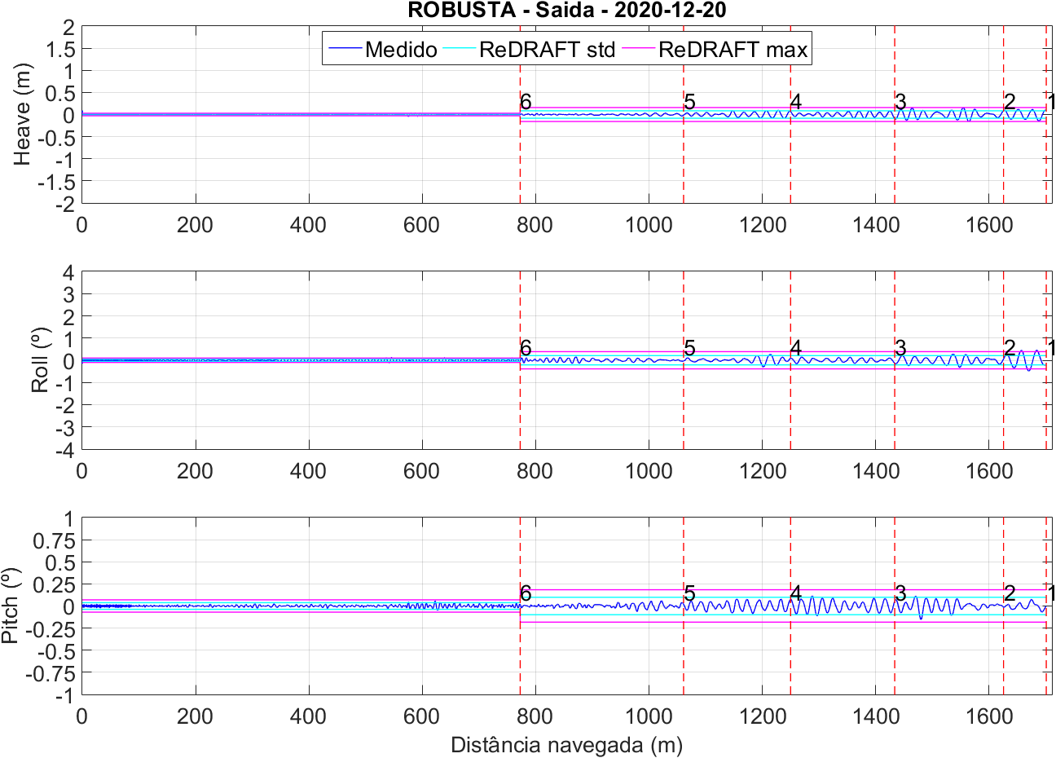
EXEMPLO EM ESCALA REAL E IMPACTO NA FDAQ
Efeito das condições de onda, velocidade de avanço e frequência de encontro
Hs=1,1m; Tp=11s; Dir=150º
Hs=1,3m; Tp=7s; Dir=90º

Slide 21
MUITO OBRIGADO!

